Slide 1
Bezpečnostní systém na trackování osob
Jan Šrogl Hana Šarbortová

Slide 2
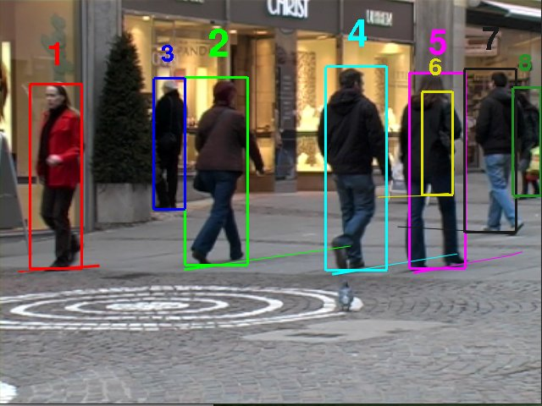
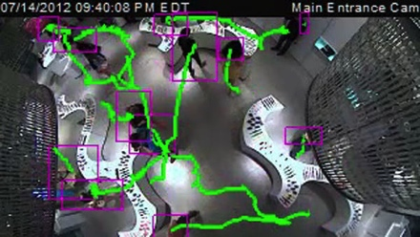
Úvod
Obohacení kamerového systému o detekci podezřelých událostí

Slide 3
Funkční požadavky
Zpracování obrazů z několika kamer
Detekce Bounding boxů
Detekce Aktivit
Detekce podezřelého chování osob
Detekce Eventů
Notifikace ostrahy
Odeslání příslušného záznamu na žádost ostrahy

Slide 4
Popis systému

Slide 5
Nefunkční požadavky
Kamerový systém podporující standard Onvif
Dokonale monitorované prostředí
Spolehlivé detekční algoritmy

Slide 6
Onvif
Open Network Video Interface Forum
Standard pro vzájemnou komunikaci komponent bezpečnostních systémů
Podporováno většinou výrobců kamer a jiných bezpečnostních zařízení s IP adresou

Slide 7
Rozhraní Onvif

Slide 8
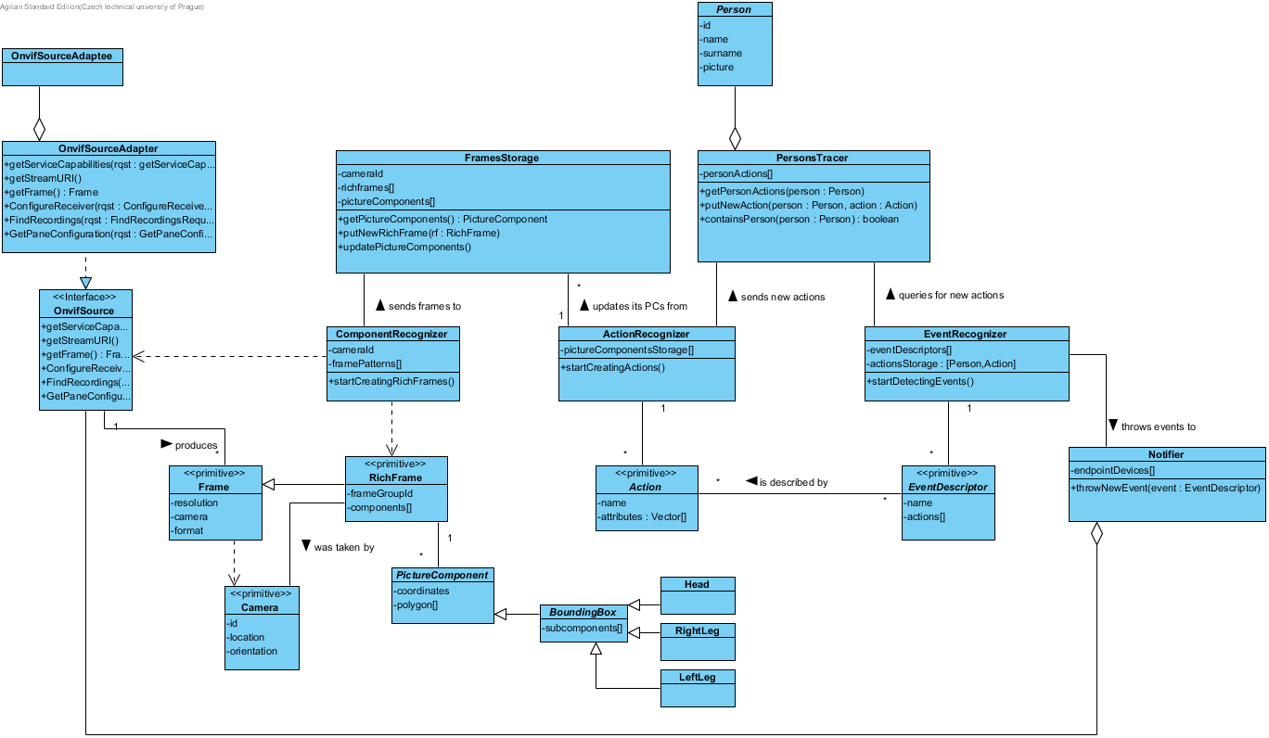

Slide 9
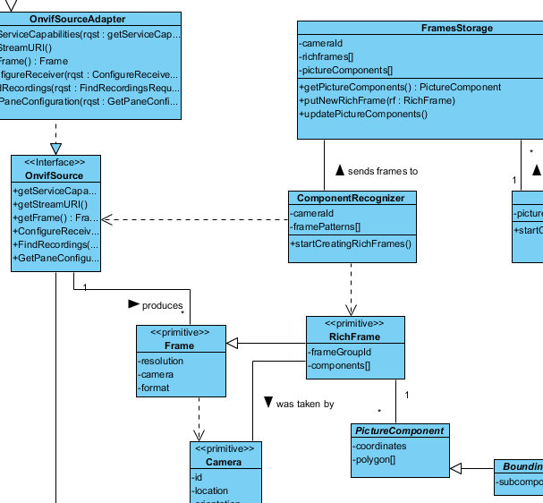
Detekce komponent

Slide 11
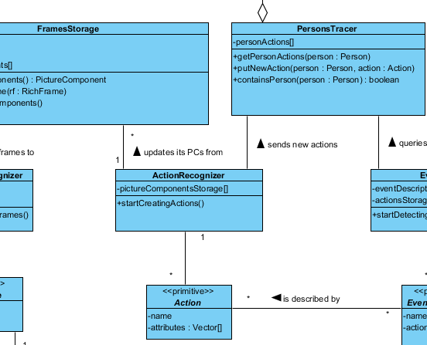
Detekce akcí

Slide 13
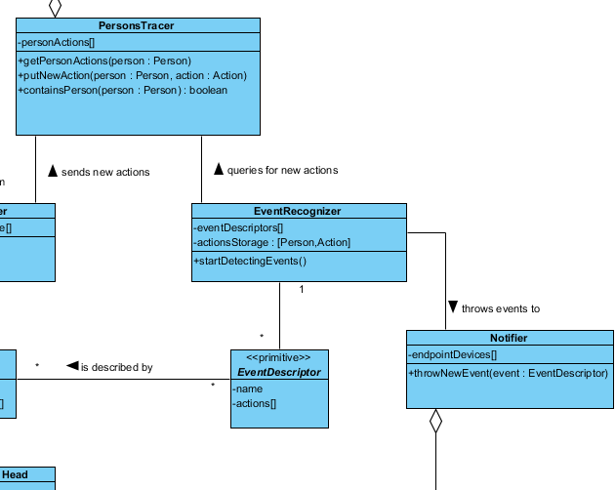
Detekce eventů

Slide 14
Rozložení systému

Slide 15
Rozložení systému

Slide 16
SWOT analýza řešení
Strengths Nižší náklady na ostrahu Částečná eliminace lidského selhání | Weaknesses Potencionální nedokonalost detekce
Opportunities Zvýšení efektivity na pracovišti Lepší rozdělení úkolů ostraze v prostoru Zvýšení bezpečnosti v prostoru | Threats Nedokonalé zaškolení personálu

Slide 17
Děkujeme za pozornost

